Slide 1
Мамочка и бабушка –
как я вас люблю!
Проект средней группы «Солнышко»
г. Самара МАДОУ ЦРР д\с № 377 «Эрудит»
Сроки проведения: с 25.02.13 по 07.03.13г.
Подготовила: воспитатель Инякина Т.П.

Slide 2
ЦЕЛЬ:
Воспитывать чувство глубокой любви и привязанности к самым близким и родным людям – маме и бабушке.
ЗАДАЧИ:
Углубить знания детей о роли мамы и бабушки в их жизни.
Развивать интерес ребенка к своим близким.
Воспитывать доброе, заботливое отношение к родным людям.

Slide 3
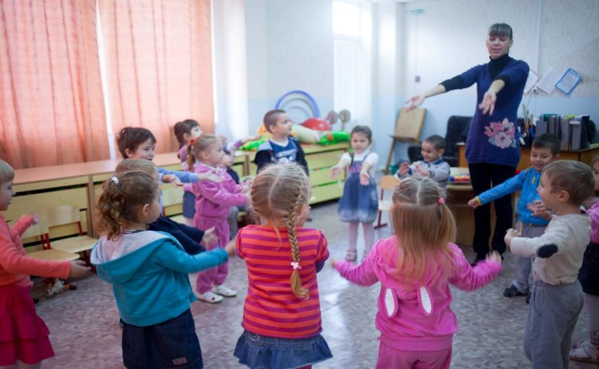
Участники проекта:
☺ Дети 4-5 лет
☺ Воспитатель
☺ Родители
☺ Музыкальный руководитель

Slide 4
Этапы
проекта
●Подготовительный
●Основной
●Заключительный

Slide 5
Подготовительный этап
● Подбор иллюстративного материала, худ.произведений по теме, а также форм вознаграждения
●Подготовка выставок
●Разработка дидактической игры
●Привлечение родителей к сбору
материала для праздника

Slide 6
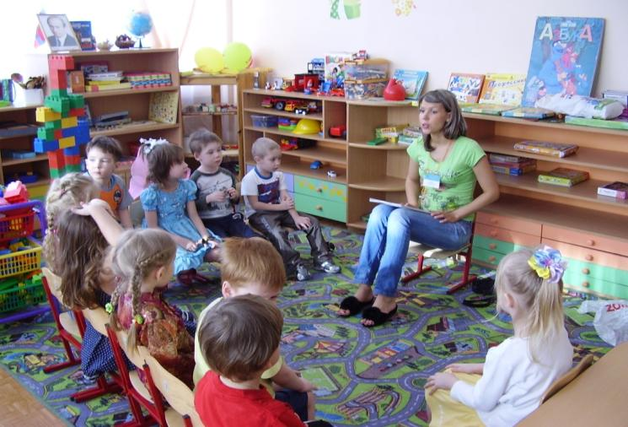
Основной этап
НОД «Мамы разные нужны,
мамы всякие важны»

Slide 7
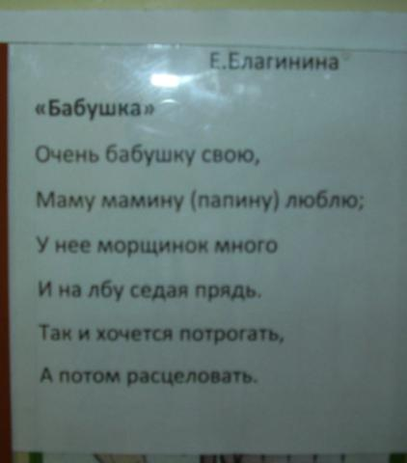
На книжной полке::

Slide 8
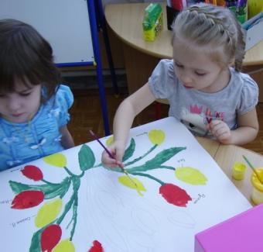
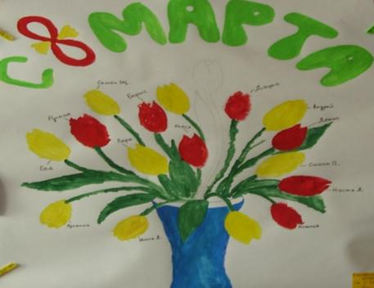
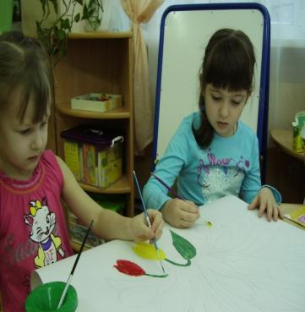
Творческая мастерская
Коллективная открытка
к 8 марта
Рисование

Slide 9
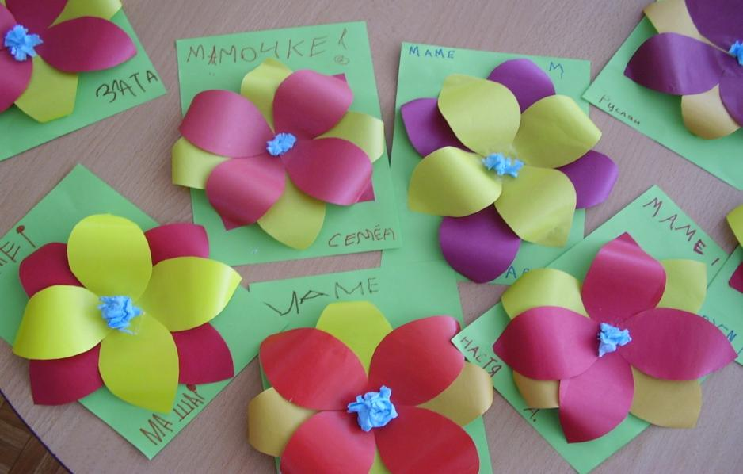
Цветы для мамы
Аппликация

Slide 10
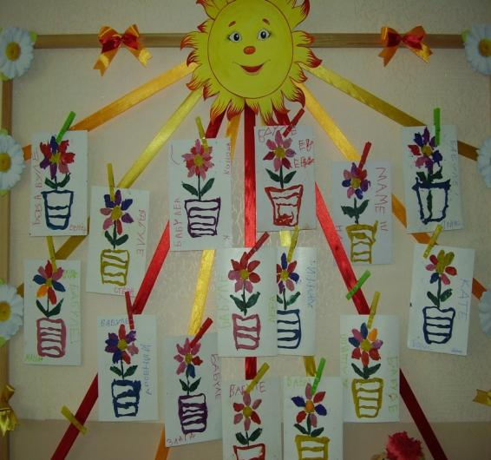
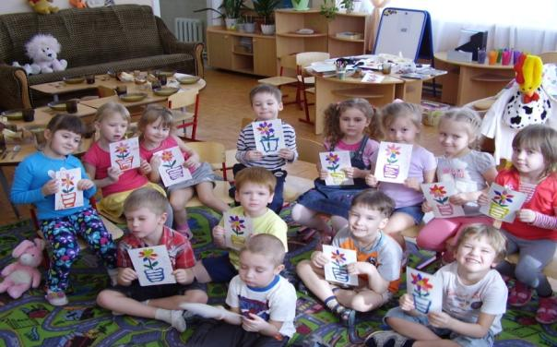
Ваза с цветами для бабушки
Лепка

Slide 11
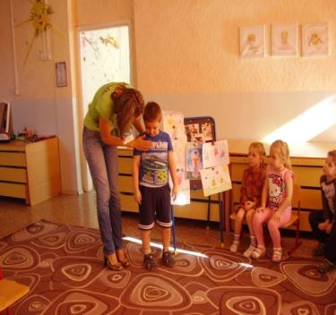
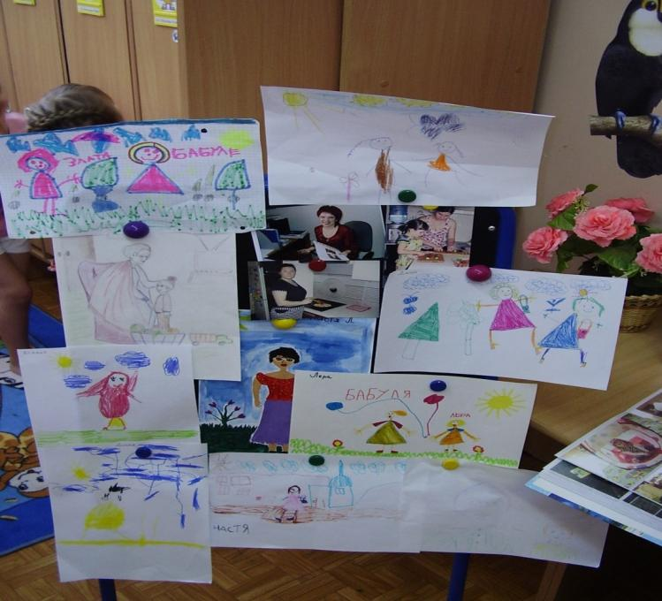
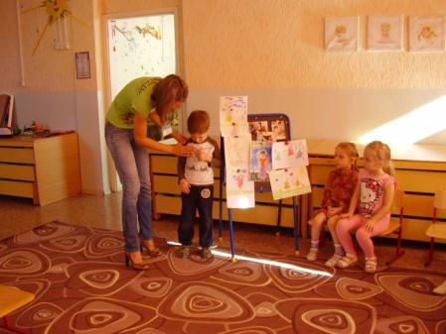
Конкурс рисунков
«Бабушка забота»

Slide 12
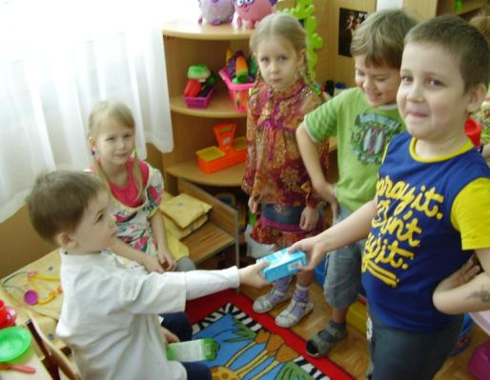
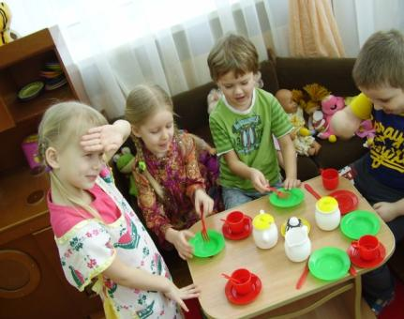
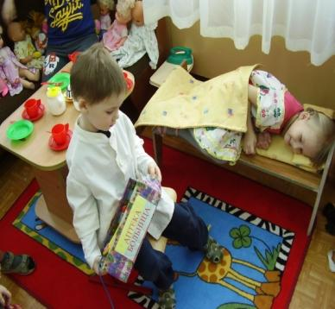
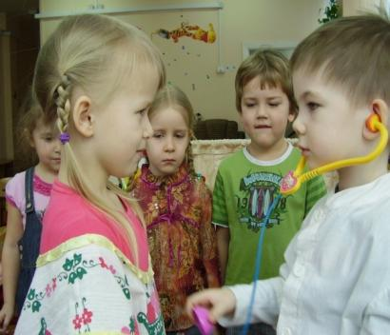
Досуг:
Сюжетно-ролевая игра
«Дочки-матери»

Slide 13
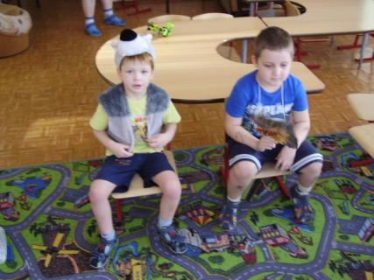
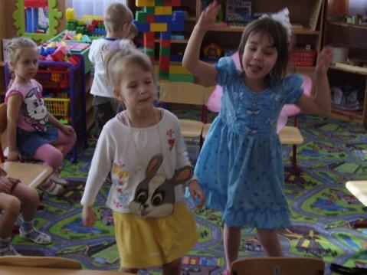
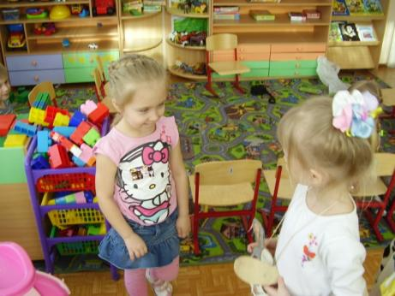
Игра-драматизация по сказке С.Прокофьевой «Сказка про маму»

Slide 14
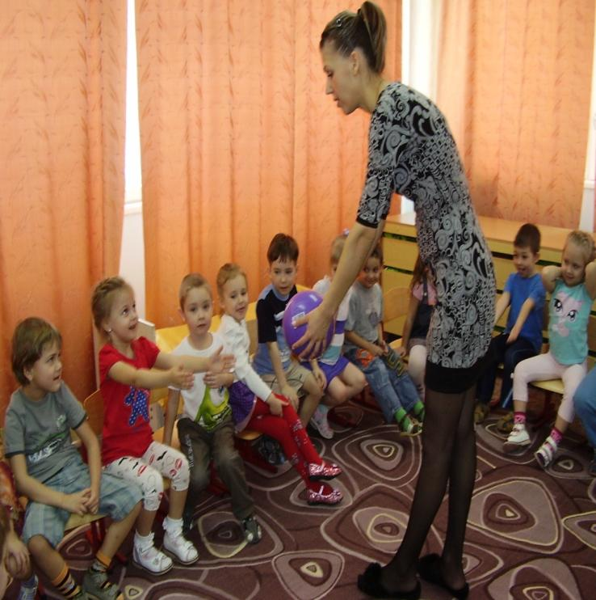
«Назови ласково» словесная игра

Slide 15
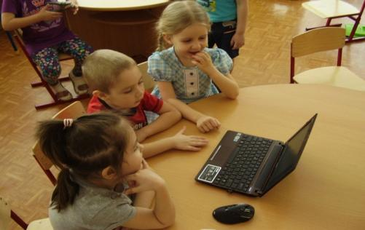
«Найди маму и детеныша» электронно-дидактическая игра

Slide 16
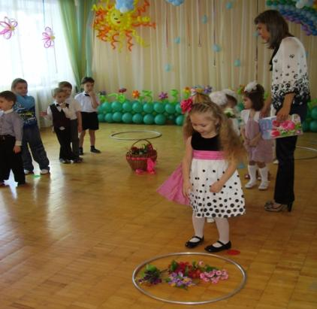
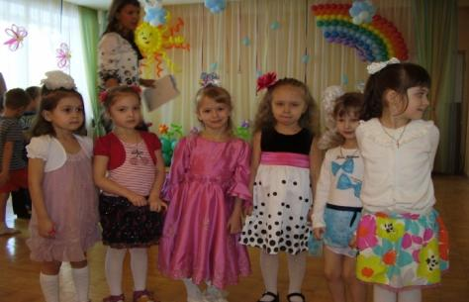
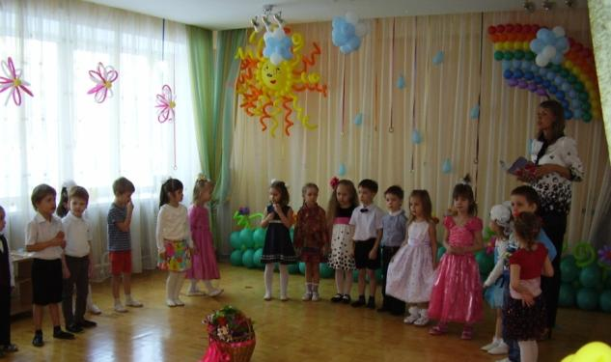
Заключительный этап
Праздник для мам и бабушек «Этот день – 8 марта!»

